Slide 1
В КРУГУ СЕМЬИ

Slide 2
СЕМЬЯ
Я Я Я Я я я я

Slide 3
Народная мудрость о СЕМЬЕ в пословицах и поговорках: Лучше матери друга не сыщешь (русская) Сердце матери лучше солнца греет (марийская) Ради ребёнка мать и в огонь бросится (белорусская) У дитя заболит пальчик, а у матери – сердце (украинская) Родители детям плохо не скажут (мордовская) Человек в беде спешит к родителям, птица к гнезду (калмыцкая) Что есть в сыне лучшего – от родителей (армянская) Кто слушает родителей – не обеднеет (абхазская)

Slide 4
Народная мудрость о СЕМЬЕ в пословицах и поговорках: 1. Дом без хозяйки … 2. Дом вести … 3. В гостях хорошо … 4. Не нужен клад … 5. Чем богаты … 6. Когда семья вместе … 7. Один в поле … 8. Семья в куче… 9. Когда семья вместе … 10. Дома и стены … 11. Мой дом …

Slide 5
Народная мудрость о СЕМЬЕ в пословицах и поговорках: 1. Дом без хозяйки … (сиротка). 2. Дом вести … (не бородой трясти). 3. В гостях хорошо … (а дома лучше). 4. Не нужен клад … (когда в семье лад). 5. Чем богаты … (тем и рады). 6. Когда семья вместе … (так и душа на месте). 7. Один в поле … (не воин). 8. Семья в куче… (не страшны и тучи). 9. Когда семья вместе … (так и душа на месте). 10. Дома и стены …(помогают). 11. Мой дом …(моя крепость).

Slide 6
ПРИЗНАНИЕ

Slide 7
СЕМЕЙНЫЕ ТРАДИЦИИ имя профессия

Slide 8
“Мой дом – моя крепость” 1. Как называется дом в украинской или белорусской деревне? 2. Назовите перевозное жилище у кочевых народов. 3. Как называется жилище кавказских горцев, сложенное из камня? 4. Как называется изба из глины или обмазанная глиной? 5. Как называется постройка из жердей, покрытая ветками, соломой, травой? 6. Как называется крытое углубление в земле, вырытое жилье? 7. Как называется отдельное жилое помещение в доме с кухней, передней? 8. Как называется книга – свод правил поведения в домашней жизни, появившаяся в 16 веке?

Slide 9
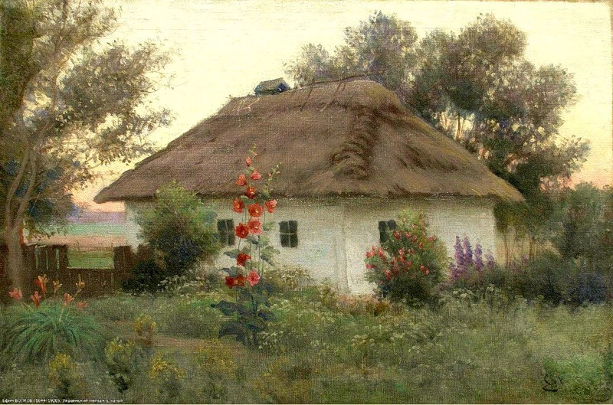
дом в украинской или белорусской деревне – хата

Slide 10
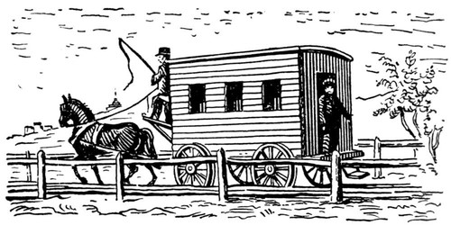
перевозное жилище у кочевых народов – кибитка

Slide 11
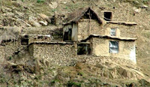
жилище кавказских горцев, сложенное из камня – сакля

Slide 12
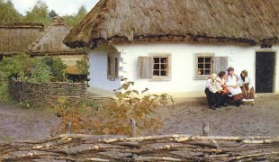
изба из глины или обмазанная глиной – мазанка

Slide 13
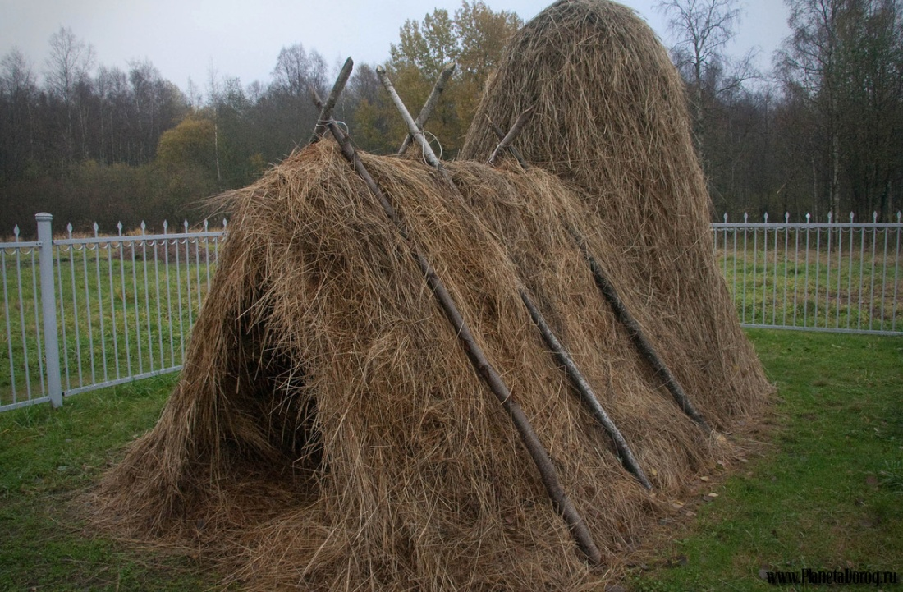
постройка из жердей, покрытая ветками, соломой, травой - шалаш

Slide 14
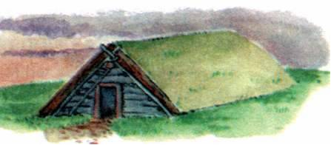
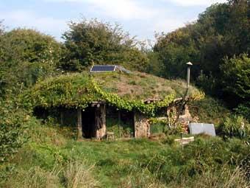
крытое углубление в земле, вырытое жилье – землянка

Slide 15
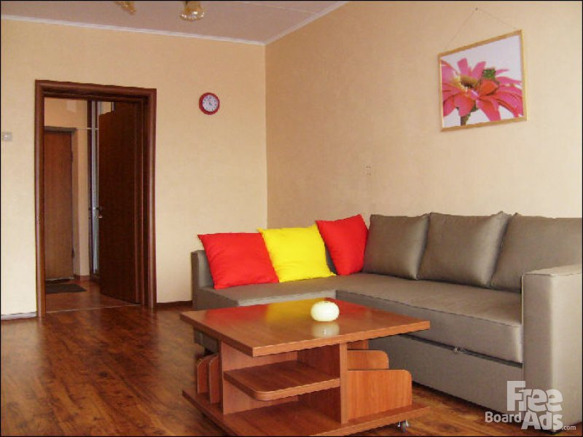
отдельное жилое помещение в доме с кухней, передней – квартира

Slide 16
книга – свод правил поведения в домашней жизни, появившаяся в 16 веке – Домострой

Slide 17
«Юные поэты» ____________________________дом __________________________живем _______________________________я ___________________________семья

Slide 18
«Дом моей мечты»

Slide 19
помните слова: «Не слишком сердитесь на родителей, помните, что они были вами, а вы будете ими». Марина Цветаева

